Slide 1
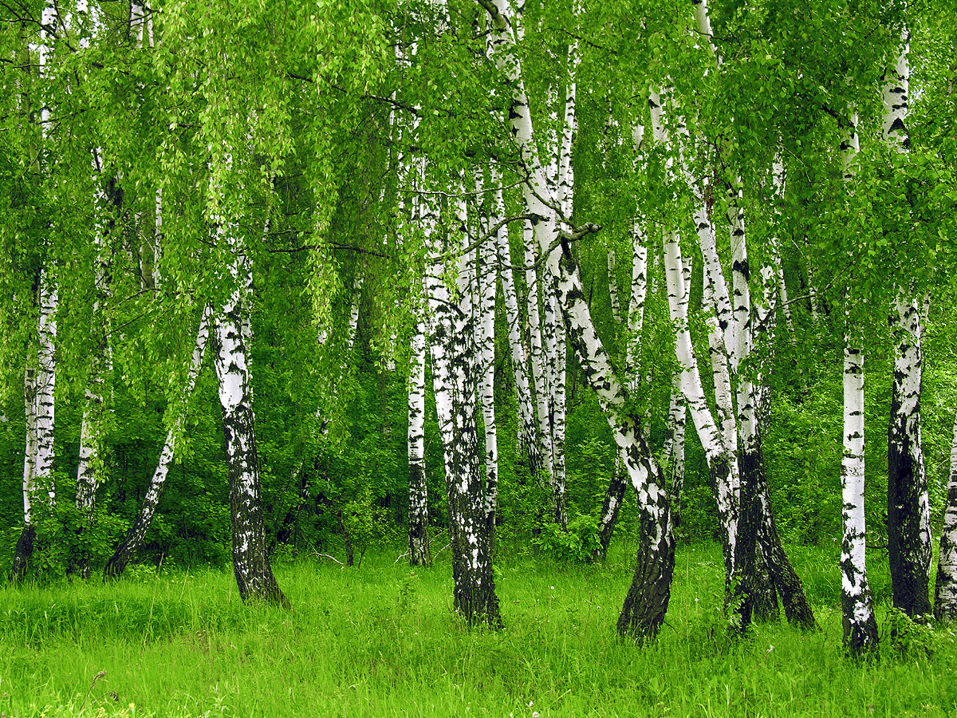
Муниципальное бюджетное дошкольное образовательное учреждение « Детский сад комбинированного вида № 181» городского округа Самара
Воспитатель: Бистаева Лиля Павловна

Slide 2
Растения весной С изменениями в неживой природе происходят изменения в жизни растений, животных и людей. Весне радуется все живое на Земле. Лес пробуждается, наполняется звуками, движением. На северных склонах еще лежат сугробы мокрого снега, а южные уже дымятся, подсыхая. Растения начинают тянуться вверх, стараясь получить как можно больше солнечного света. Корни растений всасывают из теплой почвы влагу, растворяющую накопленные в стволах питательные вещества. Стебли растений передают питание почкам, которые вскоре станут листьями и цветами.

Slide 3
Весна
Распустились почки,
Травка вырастает,
В это время птички
С юга прилетают.

Slide 4
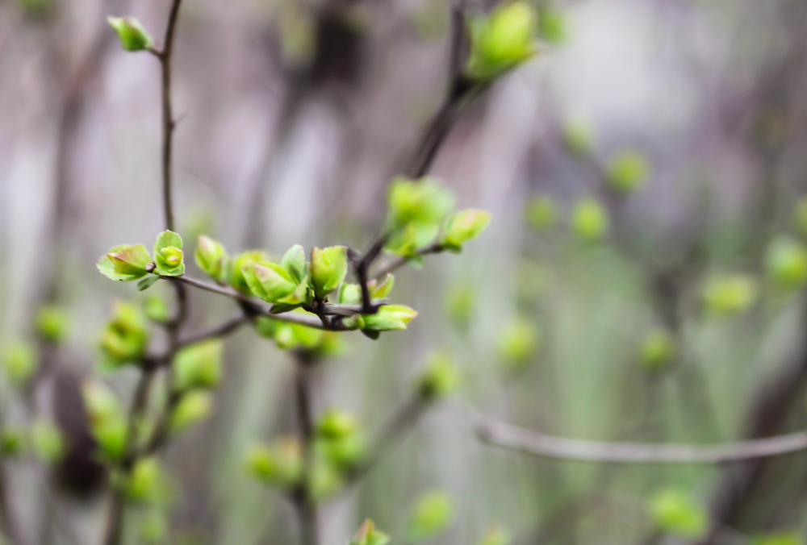
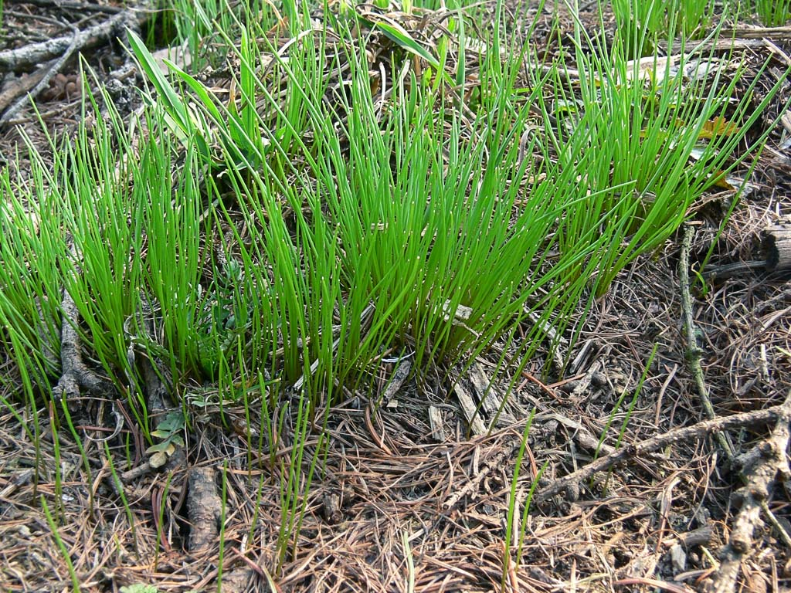
Еще одно заметное изменение в природе весной — на кустах и деревьях распускаются почки. Начинают зеленеть листья вербы, ольхи, осины, клена, березы. На опушках появляется первая травка. Зацветают подснежники. Появляются красные цветки медуницы. Пройдет немного времени, и ее цветы станут лиловыми, а потом синими.

Slide 5
Какие цветущие растения вы встречали ранней весной?
Как изменились с приходом весны деревья и кустарники?

Slide 6
Какие условия необходимы для цветения растений?
Влага
Обилие света
Немного тепла
Питание (утолщённые части растений)

Slide 7
Раннецветущие растения

Slide 8
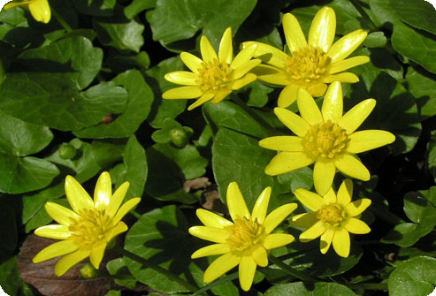
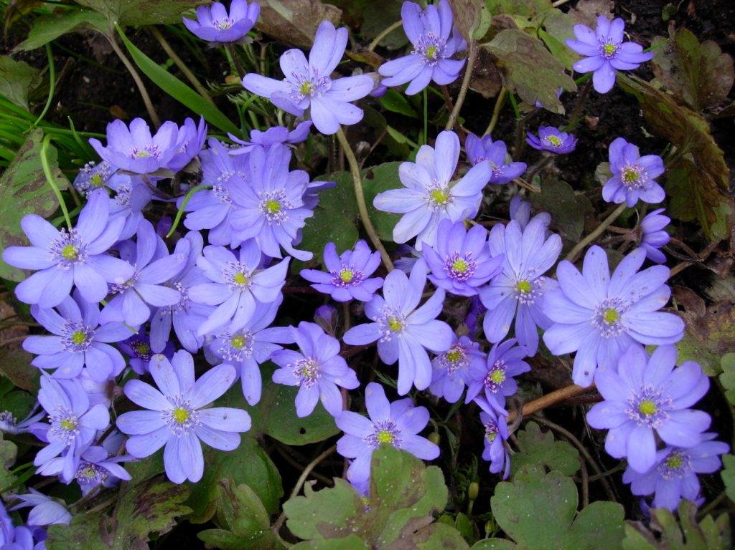
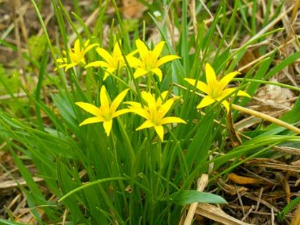
чистяк
Ветреница
Печёночница
Гусиный лук

Slide 9
Ольха
Ольха – невзрачное на вид, но совершенно необычное дерево, настоящий предвестник наступающей весны. Всюду еще лежит снег, а она уже цветет. И только после цветения у ольхи начинают распускаться молодые листочки.

Slide 10
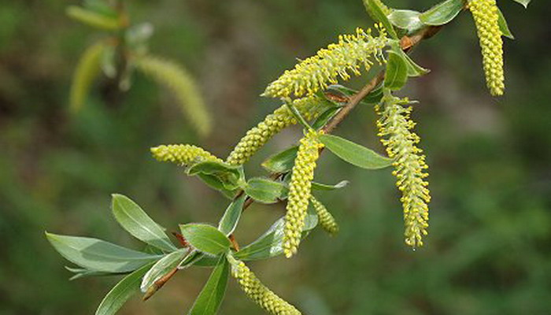
Ива
Ива плакучая – лиственное дерево, с прозрачной, сквозистой кроной высотой до 25 м. Ствол мощный, кора серая. Крона узкая колонновидная, позже раскидистая, широкая, круглая.

Slide 11
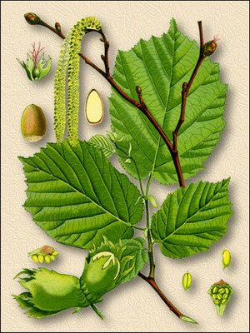
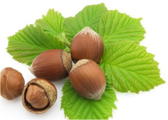
Орешник
Лещи́на или оре́шник[— род кустарников семейства Берёзовые.
Около 20 видов в Евразии и Северной Америке; образуют подлесок в хвойно-широколиственных лесах. Наибольшее распространение и хозяйственное значение имеет лещина обыкновенная (лесной орех). НаКавказе и в Крыму культивируют лещину крупную, или ломбардский орех, которую, как иногда и лещину обыкновенную, называют фундуком

Slide 12
Волчье лыко
В средней полосе России цветёт раньше всех кустарников. Все части растения, особенно плоды, содержат остро жгучий ядовитый сок.

Slide 13
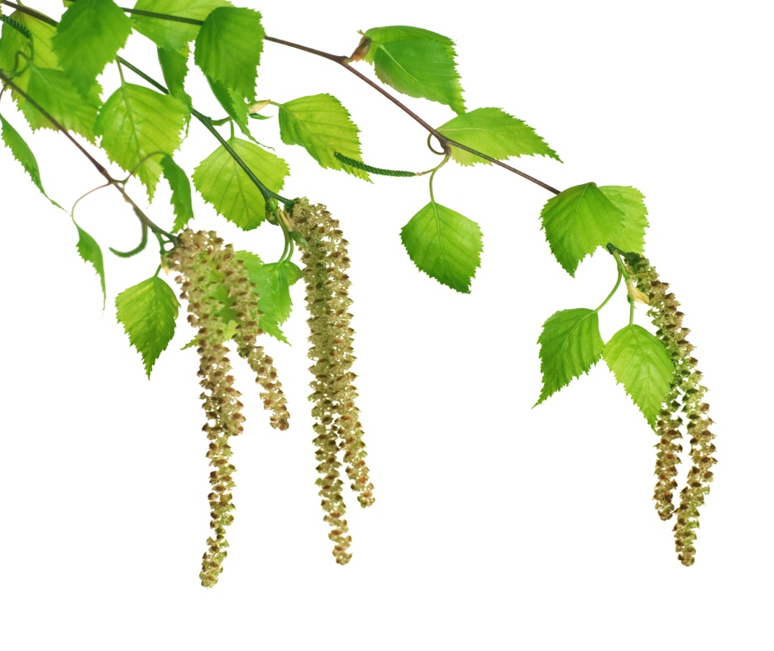
Берёза
Берёза зацветает позднее ,когда листья на ней уже начинают распускаться.
Русская красавица Стоит на поляне В зелёной кофточке, В белом сарафане.

Slide 14
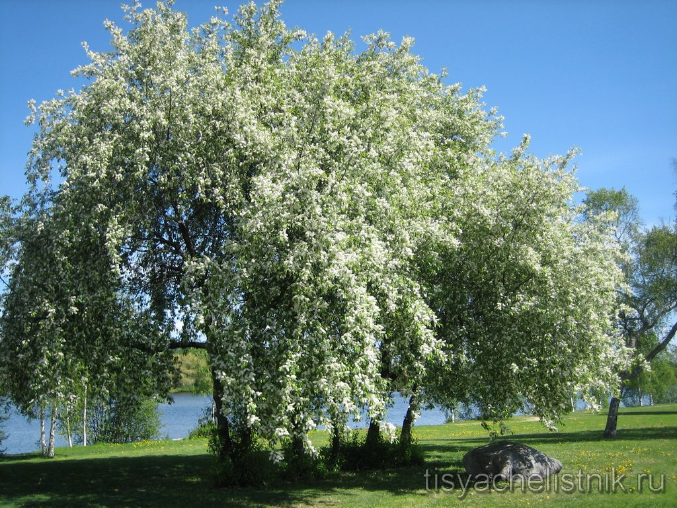
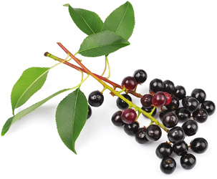
Черёмуха
Ещё позднее зацветает черёмуха. Она ко времени цветения вся покрыта молодой листвой.

Slide 15
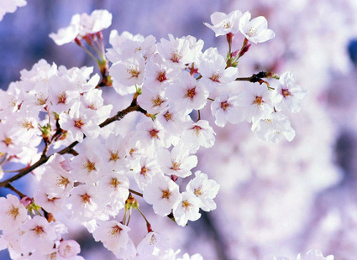
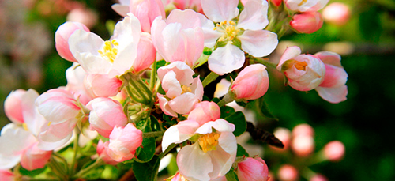
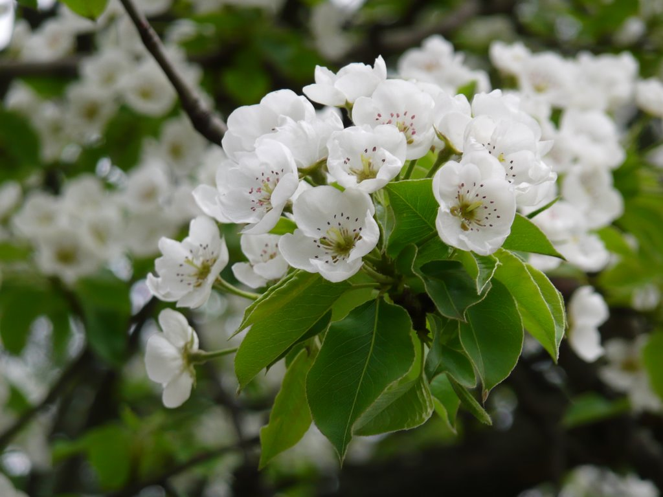
В садах после распускания листьев зацветают вишни, груши, яблони.

Slide 16
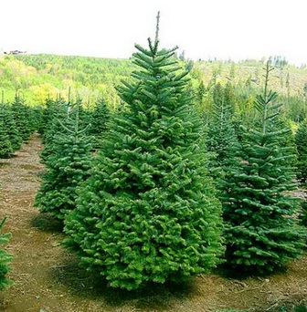
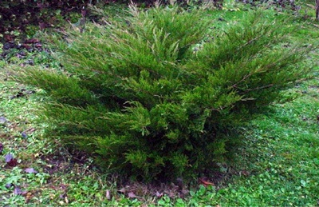
Хвойные растения весной
Интересные изменения происходят с хвойными растениями.Лиственница полностью покрывается новой хвоей . У сосны ,ели,можжевельника молодая хвоя вырастает на концах веточек. Она гораздо светлее старой.

Slide 17
Проверим себя
Приведи примеры раннецветущих растений.
Какие условия необходимы для цветения растений.
По каким признакам можно узнать о пробуждении деревьев и кустарников.

Slide 18
Список источников: 1. orechi.ru›logopedam/vesna-kartinki-dlya-detej 2. happymodern.ru›vesennie-pervocvety-foto-s… 3. lesnoy-dar.ru›derevya…kustarniki/volche-lyko.html 4. liveinternet.ru›users/ugolieok/post276195624 5. wildlife.by›ecology/articles/Vetrenitsi — tsveti… 6. greeninfo.ru›grassy/hepatica.html/Article/_/aID/… 7. florapedia.ru›Хвойные›Можжевельник 8. 7dach.ru›Uleyskaya/takie-raznye-cheremuhi-… 9. ru.wikipedia.org›Берёза повислая 10. ru.wikipedia.org›Лещина

